Slide 1

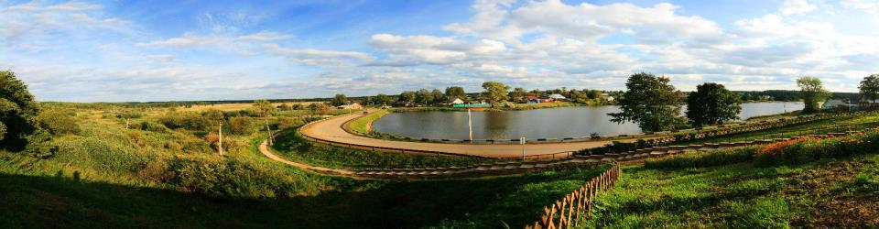

БЮДЖЕТ ДЛЯ ГРАЖДАН
Муниципальное образование «Муниципальный округ Юкаменский район Удмуртской Республики»
за 1 полугодие 2022 года
Отчет об исполнении бюджета Юкаменского района

Slide 2
Азбука бюджета
Бюджет — форма образования и расходования денежных средств, предназначенных для финансового обеспечения задач и функций государства и местного самоуправления.
Бюджет муниципального образования – фонд денежных средств, предназначенный для финансирования функций, отнесенных к предметам ведения местного самоуправления
Бюджет консолидированный – включает в себя бюджет района и бюджеты муниципальных образований-поселений
Муниципальная программа — комплекс взаимоувязанных по задачам, срокам и ресурсам мероприятий и инструментов, реализуемых органами местного самоуправления в целях достижения целей и задач социально-экономического развития муниципального образования в определенной сфере деятельности.
Муниципальный долг — обязательства муниципального района по полученным кредитам, предоставленным гарантиям перед кредиторами по обязательствам заемщиков.
Предельный объем муниципального долга - объем муниципального долга, который не должен превышать утвержденный общий годовой объем доходов бюджета муниципального образования без учета утвержденного объема безвозмездных поступлений.

Slide 3
(продолжение)
Доходы бюджета — поступающие от населения, организаций, учреждений в бюджет денежные средства в виде налогов, неналоговых поступлений (доходы от продажи имущества, штрафы и т.п.) и безвозмездных поступлений.
Расходы бюджета — выплачиваемые из бюджета денежные средства.
Условно-утвержденные расходы - не распределенные в плановом периоде по
разделам, подразделам, целевым статьям и видам расходов в ведомственной
структуре расходов бюджета бюджетные ассигнования.
Дефицит бюджета — превышение расходов бюджета над его доходами.
Межбюджетные трансферты — средства, предоставляемые одним бюджетом бюджетной системы РФ другому бюджету бюджетной системы РФ. Виды:
Дотации (от лат. dotatio — дар, пожертвование) — межбюджетные трансферты, предоставляемые на безвозмездной и безвозвратной основе без установления направлений и (или) условий их использования.
Субсидии (от лат. subsidium — помощь, поддержка) — межбюджетные трансферты, предоставляемые в целях софинансирования расходных обязательств того бюджета, которому они предоставляются.
Субве́нции (от лат. subvenire — «приходить на помощь») — межбюджетные трансферты, предоставляемые в целях финансирования расходных обязательств того бюджета, которому они предоставляются, возникающих при передаче полномочий с того бюджета, из которого они предоставляются.

Slide 4

Бюджетный процесс
Составление проекта
бюджета
Бюджетный процесс- это деятельность органов государственной власти, местного самоуправления и иных участников по составлению и рассмотрению проектов бюджетов, контролю за их исполнением, а также по осуществлению бюджетного учета, составлению, проверке, рассмотрению и утверждению бюджетной отчетности
Отчет
об исполнении
бюджета
Рассмотрение и утверждение бюджета
Контроль
за исполнением
бюджета
Исполнение
бюджета

Slide 5
БЮДЖЕТ
ДОХОДЫ
Налоговые доходы
Неналоговые доходы (штрафы, доходы от использования и продажи муниципального имущества и т.п.)
РАСХОДЫ
общегосударственные вопросы (функционирование органов местного самоуправления, обеспечение проведения выборов, и т.д.)
национальная экономика (организация и осуществление мероприятий по содержанию и ремонту автомобильных дорог, сельское хозяйство)
Безвозмездные поступления (дотации, субсидии, субвенции, межбюджетные трансферты)
социальная политика и др.
спорт
культура
национальная безопасность (защита населения и территории от чрезвычайных ситуаций природного и техногенного характера, гражданская оборона, обеспечение пожарной безопасности)
ЖКХ (капитальный ремонт муниципального жилищного фонда, мероприятия в области водоотведения и водоснабжения, благоустройство
образование

Slide 6
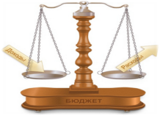
Основные характеристики бюджета
Юкаменского района
Покаи | 1 полугодие 2021 года, тыс. руб. | 1 полугодие 2022 года, тыс. руб.
Доходы | 212152,5 | 207410,1
Расходы | 190654,3 | 212574,8
Верхний предел муниципального долга | 29 956,5 | 29 956,5
Дефицит (-), профицит (+) | 21498,2 | - 5 164,7

Slide 7


Структура доходов бюджета
за 1 полугодие 2022 года
Денежные средства,
поступающие из вышестоящего бюджета, от организаций, граждан
Поступления от уплаты налогов (налог на доходы физических лиц, акцизы на нефтепродукты, налоги на совокупный доход, госпошлина )
Поступления от уплаты налогов (доходы от использования и продажи имущества и земли, доходы от оказания платных услуг, штрафы, прочие)
Налоговые
доходы
Неналоговые доходы
Безвозмездные поступления
2%
19%
79%
Доходы бюджета
207410,1
тыс. руб.

Slide 8
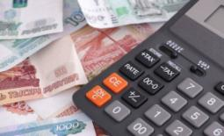
Доходы бюджета
Юкаменского района за 1 полугодие 2022 года
 | 1 полугодие 2021 года, тыс. руб. | 1 полугодие 2022 года, тыс. руб. | Темп роста к уровню 1 полугодия 2021г.,%
Налоговые доходы | 34779,8 | 40484,1 | 116
Неналоговые доходы | 1613,2 | 2730,7 | 169
Безвозмездные поступления | 175759,5 | 164195,3 | 93
Всего доходов | 212152,5 | 207410,1 | 98

Slide 9
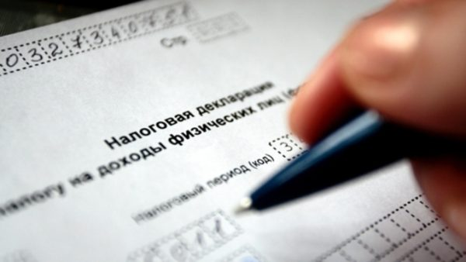
Налоговые доходы бюджета Юкаменского района за 1 полугодие 2022 года

Slide 10

Неналоговые доходы бюджета Юкаменского района за 1 полугодие 2022 года

Slide 11
Безвозмездные поступления в бюджет Юкаменского района за 1 полугодие 2022 года
Субвенции 50%
Дотации 36%
Субсидии 8%
Иные межбюджетные трансферты 6%

Slide 12
Структура расходов бюджета Юкаменского района за 1 полугодие 2022 года

Slide 13

Расходы бюджета
Юкаменского района
 | Исполнено за 1 полугодие 2021 г., тыс. руб. | Исполнено за 1 полугодие 2022 г., тыс. руб. | Темп роста к уровню 2021г.,%
Социально-значимые | 146 522,3 | 150 533,6 | 103
Общегосударственные вопросы | 28 918,7 | 35 924,1 | 124
Национальная оборона | 0,0 | 244,6
Национальная безопасность | 1 040,0 | 1 066,1 | 103
Национальная экономика | 8 403,9 | 11 717,2 | 139
Жилищно-коммунальное хозяйство | 1 553,1 | 11 726,9 | 755
Охрана окружающей среды | 5,0 | 79,0 | 1580
Межбюджетные трансферты | 3 393,8 | 0
Обслуживание муниципального долга | 817,5 | 1 283,3 | 157
Расходы – всего | 190 654,3 | 212 574,8 | 111

Slide 14

Социально-значимые расходы бюджета
Юкаменского района
 | Исполнено 1 полугодие 2021 г. | Исполнено 1 полугодие 2022 г. | Темп роста к уровню 1 полугодия 2021 г., %
Образование | 120 377,7 | 127 078,1 | 106
Культура | 19 880,6 | 20 154,2 | 101
Социальная политика | 5 432,4 | 2 442,6 | 45
Физическая культура и спорт | 831,7 | 858,7 | 103
Социально-значимые расходы всего | 146 522,3 | 150 533,6 | 103

Slide 15
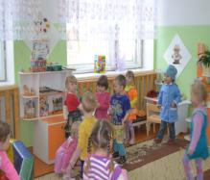
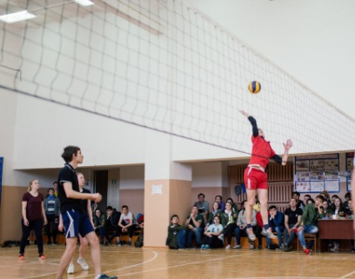
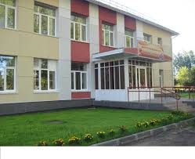
Муниципальная программа
«Развитие образования и воспитания» - 124 725,1 тыс.руб.
Реализация молодежной политики,
596,8 тыс. руб.
Создание условий для реализации молодежной политики,
2 936,9 тыс. руб.
Дополнительное образование и воспитание детей,
10 875,6 тыс. руб.
Развитие дошкольного образования 23 348,7 тыс.руб.
Развитие общего образования
86 967,1 тыс. руб.

Slide 16
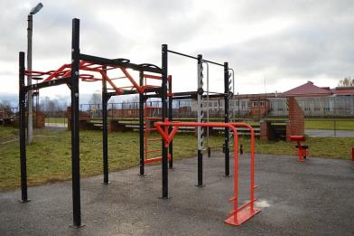
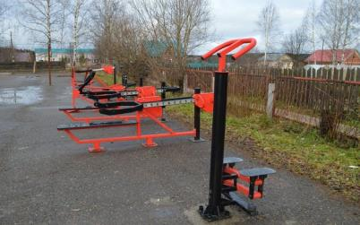
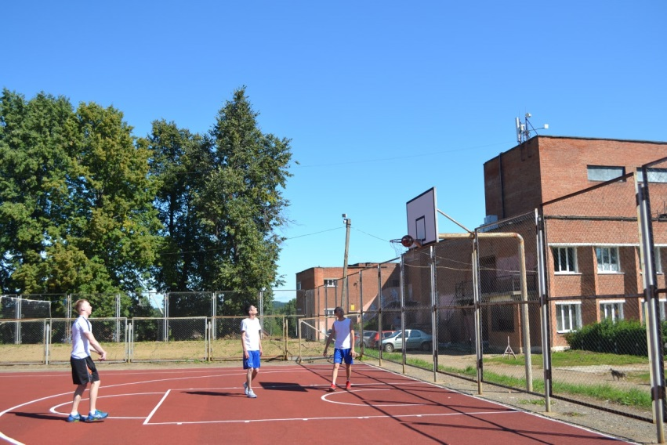
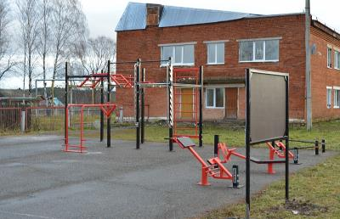
Муниципальная программа
«Охрана здоровья и формирование здорового образа жизни населения» – 778,8 тыс.рублей
Создание условий для развития физкультуры и спорта 778,8 тыс.рублей

Slide 17
Муниципальная программа
«Развитие культуры» - 20 154,2 тыс.рублей
Организация досуга,
предоставление
услуг организаций культуры и
доступа к музейным фондам
14 773,8
тыс.руб.
Организация библиотечного
обслуживания
3 255,5
тыс.руб.
Создание условий для
реализации муниципальной
программы
1 755,1
тыс.руб.

Slide 18
Муниципальная программа
«Социальная поддержка населения»
1 747,5 тыс.рублей
Социальная
поддержка
старшего
поколения –
725,4 тыс.руб.
Социальная
поддержка семьи
и детей – 1 022,1 тыс.руб.

Slide 19
Муниципальная программа
«Создание условий для устойчивого экономического развития»
389,5 тыс.рублей
Развитие сельского хозяйства и расширение рынка сельскохозяйственной продукции
159,7 тыс.руб.
Создание благоприятных условий для развития малого и среднего предпринимательства
11,5 тыс.руб.
Создание благоприятных условий для привлечения инвестиций
212,2 тыс.руб.
Улучшение условий и охраны труда
6,0 тыс.руб.

Slide 20
Муниципальная программа
«Безопасность» - 1 066,1 тыс.рублей
«Предупреждение и ликвидация последствий ЧС»
1 043,1тыс.рублей
«Профилактика правонарушений» 23,0 тыс.рублей

Slide 21
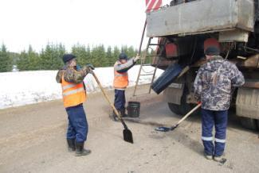
Муниципальная программа
«Муниципальное хозяйство»
35 582,7 тыс.рублей
Развитие транспортной системы –
11 327,8 тыс. рублей
Содержание и развитие жилищного хозяйства – 6 445,4 тыс. рублей
Содержание и развитие коммунальной инфраструктуры – 3 414,0 тыс.рублей
Комплексное обслуживание муниципальных учреждений – 13 358,8 тыс.рублей
Благоустройство и охрана окружающей среды – 553,8 тыс.рублей
Территориальное развитие (градостроительство и землеустройство) – 337,3 тыс.рублей
Оценка недвижимости – 145,8 тыс.рублей
на реализацию подпрограмм
направлено:

Slide 22
Муниципальная программа
«Энергосбережение и повышение энергетической эффективности» - 535,5 тыс.руб.
Энергосбережение и повышение энергетической эффективности –
535,5 тыс.руб.

Slide 23
Муниципальная программа
«Муниципальное управление»
19 335,7 тыс.руб.
Организация муниципального управления
Архивное дело
Создание условий для государственной регистрации актов гражданского состояния
Противодействие коррупции
Развитие информатизации
18212,2 тыс. руб.
0,0
тыс.
руб.
426,1 тыс.
руб.
613,3 тыс.
руб.
84,1
тыс. руб.

Slide 24

Показатели расходов бюджета за 1 полугодие 2022 год, тыс.руб.
 | 1 полугодие 2022 год, тыс. руб. | Доля расходов в общем объеме расходов, в %
Всего расходов, в том числе: | 212 574,8 | 100
формируемые программно-целевым методом | 211 543,2 | 99,5
непрограммные расходы | 1 031,6 | 0,5

Slide 25
Муниципальный дорожный фонд за 1 полугодие 2022 года
Источники образования | 1 полугодие 2021 года | 1 полугодие 2022 года
Неиспользованные бюджетные ассигнования по состоянию на начало года | 1 614,8 | 3 941,8
Доходы от уплаты акцизов на автомобильный бензин, прямогонный бензин, дизельное топливо, моторные масла для дизельных и (или) карбюраторных (инжекторных) двигателей | 7962,3 | 9499,1
Безвозмездные поступления на финансовое обеспечение дорожной деятельности | 20453,0 | 1614,0
ВСЕГО доходов | 30030,1 | 15054,9
Ремонт и содержание автомобильных дорог общего пользования регионального и муниципального значения
Комплекс работ по содержанию автомобильных дорог (школьные маршруты) | 7288,0 | 11 327,8
Развитие сети автомобильных дорог
Иные межбюджетные трансферты на строительство (реконструкцию), капитальный ремонт и ремонт автомобильных дорог, находящихся в муниципальной собственности
Всего расходов | 7288,0 | 11 327,8

Slide 26
Муниципальный долг
НАИМЕНОВАНИЕ | 1 полугодие 2021 года тыс. руб. | 1 полугодие 2022 года тыс. руб.
Муниципальный долг на начало года | 29 956,5 | 29 956,5
Привлечение кредитов | 0 | 0
Погашение кредитов | 0 | 0
Муниципальный долг на конец года | 29 956,5 | 29 956,5
Расходы на обслуживание муниципального долга | 620,9 | 1283,4
Верхний предел муниципального долга на 1 января следующего года | 29 956,5 | 29 956,5

Slide 27
Меры социальной поддержки отдельным категориям граждан за 1 полугодие 2022 года
Меры социальной поддержки | Условия выплат | Количество получателей | Сумма расходов
- Компенсация части платы, взимаемой с родителей (законных представителей) за присмотр и уход за детьми в образовательных организациях, находящихся на территории Удмуртской Республики, реализующих образовательную программу дошкольного образования | Возмещение расходов по факту: 20% - на первого ребенка, 50% - на второго ребенка, 70% - на третьего ребенка | 98 человек | 90,2
Предоставлению мер социальной поддержки по освобождению родителей (законных представителей), если один или оба из которых являются инвалидами первой или второй группы и не имеют других доходов, кроме пенсии, от платы за присмотр и уход за детьми в образовательных организациях, реализующих программу дошкольного образования | 100 % освобождение от родительской платы | 3 чел | 4,5

Slide 28
-Расходы по присмотру и уходу за детьми-инвалидами, детьми-сиротами и детьми оставшимися без попечения родителей, а также за детьми с туберкулёзной интоксикацией, обучающихся в муниципальных образовательных организациях, находящихся на территории Удмуртской Республики реализующих образовательную программу дошкольного образования | 100% освобождение от родительской платы | 6 человек | 14,2
- Обеспечение учащихся общеобразовательных учреждений качественным сбалансированным питанием | питание детей из малообеспеченных семей - 60 рублей за 1 ребенка; завтрак обучающихся 1-4 классов -15 руб.92 коп.; горячие обеды обучающихся 1-4 классов – 60 рублей - дети с ограниченными возможностями – 75 руб.92 коп. | 11 человек 297 человек 297 человек 8 человек | 39,6 282,4 1062,7 23,8

Slide 29
-Предоставление мер социальной поддержки многодетным семьям | -Бесплатное питание для обучающихся образовательных организаций (60 руб. в день на 1 ребенка) | 181 человек | 471,5
-Оказание материальной помощи семьям, оказавшимся в трудной ситуации (пожары) | Единовременно 3000 руб. | 3 | 9
-Доплаты к пенсиям муниципальных служащих |  | 36 человек | 380,9
-Денежная компенсация расходов по оплате жилых помещений и коммунальных услуг специалистам муниципальных организаций , проживающим и работающим в сельских населенных пунктах | Расчет производится исходя из тарифов и нормативов | 416 человек | 2 478,5

Slide 30
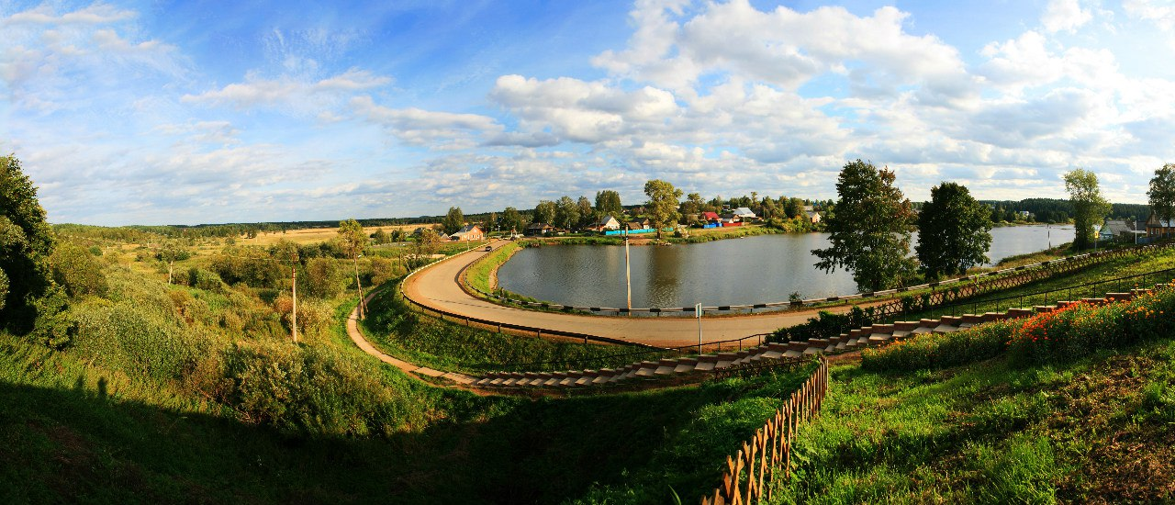
Спасибо за внимание!
Контактная информация
Заместитель Главы Администрации – начальник Управления финансов
Бекмансурова Розалия Ибрагимовна
Телефон: (34161) 21209
E-mail: minfin23@udmnet.ru
НАИМЕНОВАНИЕ | 2020 год , оценка тыс. руб. | 2021 год, прогноз тыс. руб. | 2022 год, прогноз тыс. руб. | 2023 год, прогноз тыс. руб.
Муниципальный долг на начало года | 29956,5 | 29956,5 | 29956,5 | 29956,5
Привлечение кредитов | 29956,5 | 29956,5 | 29956,5 | 29956,5
Погашение кредитов | 29956,5 | 29956,5 | 29956,5 | 29956,5
Муниципальный долг на конец года | 29956,5 | 29956,5 | 29956,5 | 29956,5
Расходы на обслуживание муниципального долга | 2012,0 | 1630,0 | 1630,0 | 1630,0
Верхний предел муниципального долга на 1 января следующего года | 29956,5 | 29956,5 | 29956,5 | 29956,5

